Slide 1

Matemáticas para la informática
Sesión 2
Sebastian Montoya Villada

Slide 2
Contenido
Introducción a la lógica proposicional
Tablas de verdad
Definición de proposiciones
Clasificación FBF (Tautología, Contradicción, Contingencia)
Conectivas lógicas
Objetivo: Comprender la estructura formal del razonamiento para su aplicación en algoritmos.
AGENDA
02

Slide 3











¿Qué es la Lógica Proposicional?
Importancia
Es una rama de la lógica matemática encargada de estudiar las proposiciones y sus relaciones mediante conectivas lógicas.
Hardware: Diseño y simplificación de circuitos lógicos electrónicos.
Es fundamental en la informática debido a que permite modelar el razonamiento y verificar la validez de argumentos y algoritmos.
Software: Inteligencia artificial, lenguajes de programación y verificación.
Teoría: Base del razonamiento matemático formal y sistemas de inferencia.
DEFINICIÓN Y CONTEXTO
03
Notes:
Ejemplo en python

Slide 4



Elementos Básicos: La Proposición
Son oraciones declarativas que pueden ser Verdaderas (V) o Falsas (F), pero no ambas a la vez.
Ejemplos Válidos
No son Proposiciones
"El agua hierve a 100°C"
"Cierra la puerta" (Es una orden/imperativo)
"2 + 2 = 5"
"¡Hola!" (Exclamación, sin valor de verdad)
"El cielo es azul"
"¿Qué hora es?" (Pregunta)
"5 es un número par"
LA PROPOSICIÓN
04

Slide 5
Ejercicio A: Clasificación
Analice si los siguientes enunciados poseen un valor de verdad definido sin interacción del oyente:
Oración | ¿Proposición? | Justificación Breve
"El Sol es una estrella." | SÍ | Declaración astronómica verificable (V).
"Bogotá es la capital de Colombia." | SÍ | Hecho geográfico verdadero (V).
"¡Cierra la puerta!" | NO | Orden imperativa; no afirma ni niega hechos.
"¿Cuánto es 2 + 2?" | NO | Pregunta abierta; busca información.
"La Tierra tiene dos lunas." | SÍ | Afirmación falsa, pero válida lógicamente (F).
"Por favor, guarda silencio." | NO | Solicitud o petición subjetiva.
PRÁCTICA DE CLASE
05

Slide 6


Lógica en el Contexto Diario
¿Puedes identificar situaciones donde usas la lógica proposicional sin darte cuenta?
Aplicación Inconsciente
Ejemplo Cotidiano
Validación de requisitos (contraseñas).
"Si termino el trabajo a las 5 y no llueve, entonces iré al parque."
Toma de decisiones basada en condiciones.
Detección de contradicciones en argumentos.
Aquí estamos evaluando condiciones compuestas para tomar una decisión (Verdadero/Falso).

Slide 7
Ejercicio: Análisis de Valor de Verdad
¿Cuáles de las siguientes oraciones son verdaderas o falsas (proposiciones)?
Oración | Tipo | Análisis
a) Los únicos enteros positivos que dividen a 7 son 1 y 7. | Proposición | Verdadera (V). Definición de número primo.
b) Para todo entero n, existe un primo mayor que n. | Proposición | Verdadera (V). Infinitud de los primos.
c) La Tierra es el único planeta con vida. | Proposición | Contingente. Tiene valor de verdad, aunque no lo sepamos.
d) Compra dos boletos para el concierto. | Orden | No es proposición. Es imperativa.

Slide 8

Conectivas Lógicas
Las conectivas son operadores que permiten unir proposiciones simples (atómicas) para formar complejas.
Conectiva | Notación | Ejemplo
Negación | ¬p | "No está lloviendo"
Conjunción | p ∧ q | "Llueve y hace frío"
Disyunción | p ∨ q | "Llueve o hace frío"
Condicional | p → q | "Si llueve, entonces hace frío"
Bicondicional | p ↔ q | "Llueve si y solo si hace frío"
Variables:
p: "Está lloviendo"
q: "Hace frío"

Slide 9
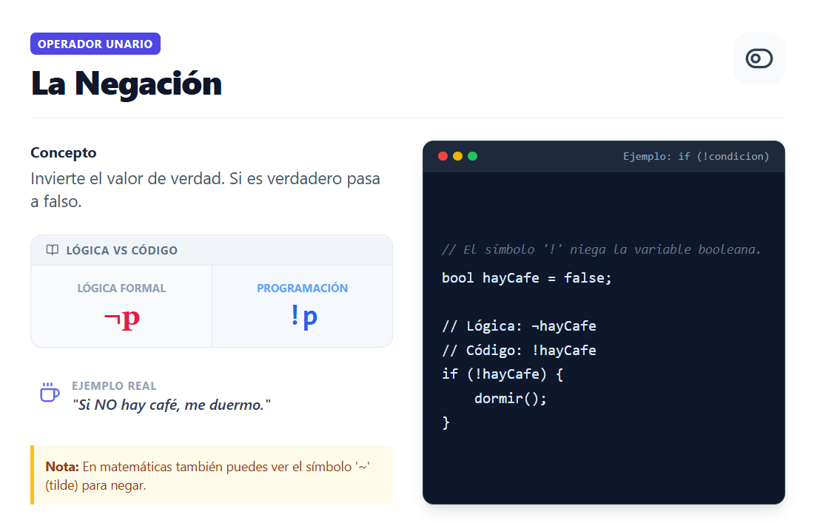

Slide 10
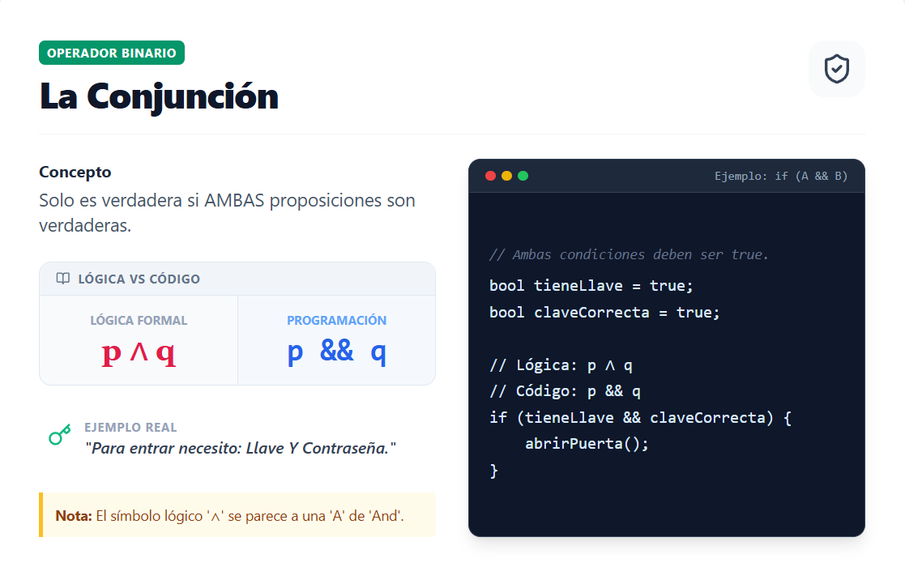

Slide 11
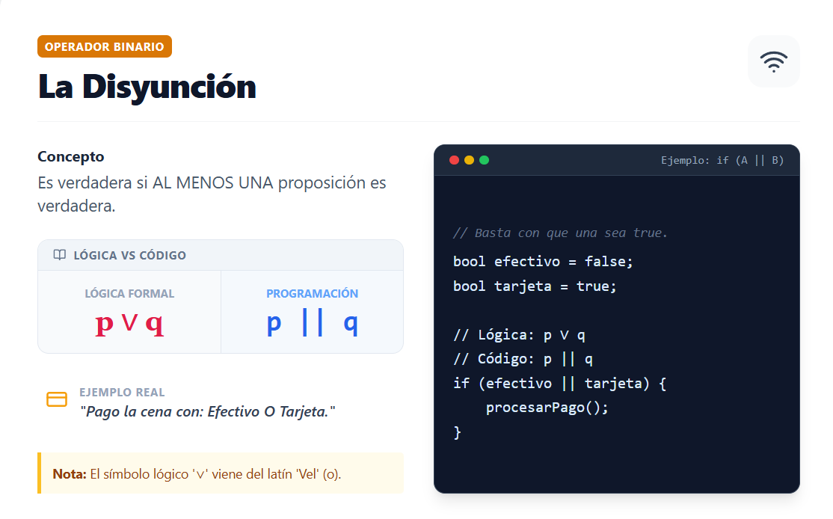

Slide 12
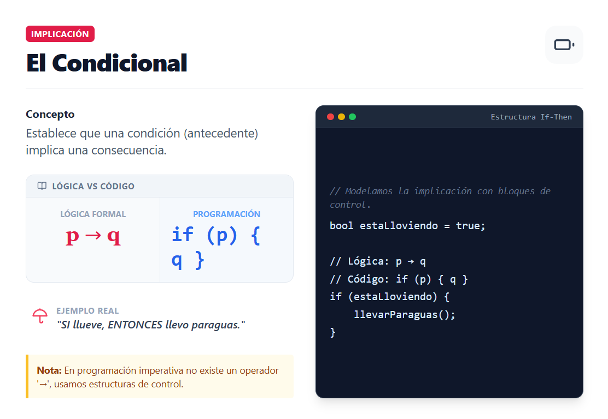

Slide 13
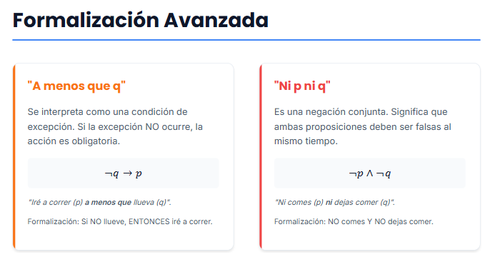

Slide 14
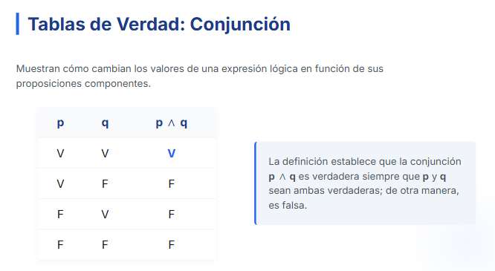
Notes:
Ejemplo en python

Slide 15
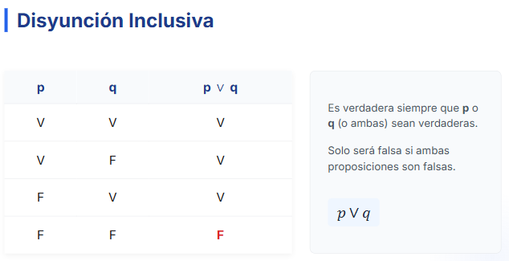
Notes:
Ejemplo en python

Slide 16
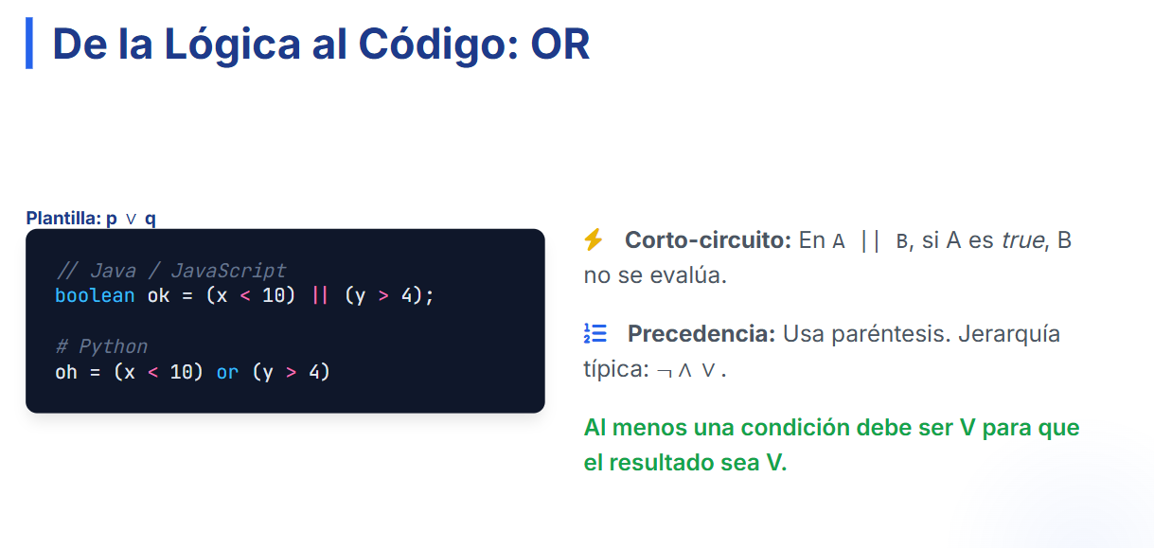
Notes:
Ejemplo en python

Slide 17
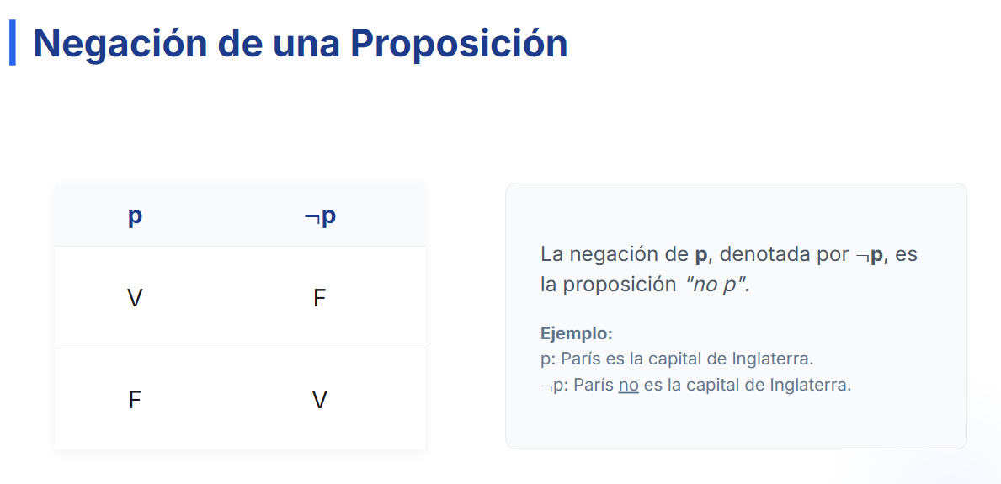
Notes:
Ejemplo en python

Slide 18
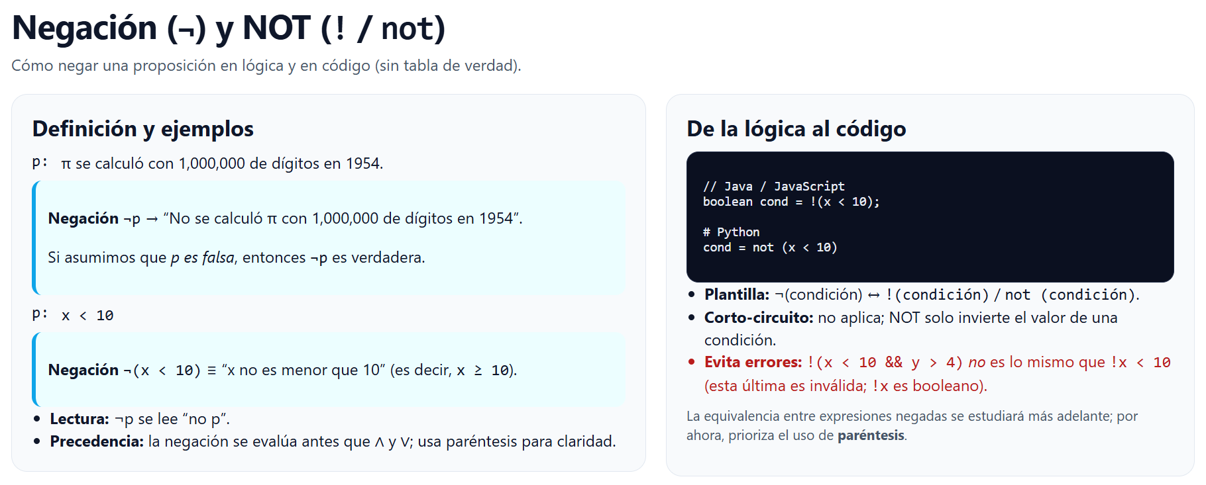
Notes:
Ejemplo en python

Slide 19
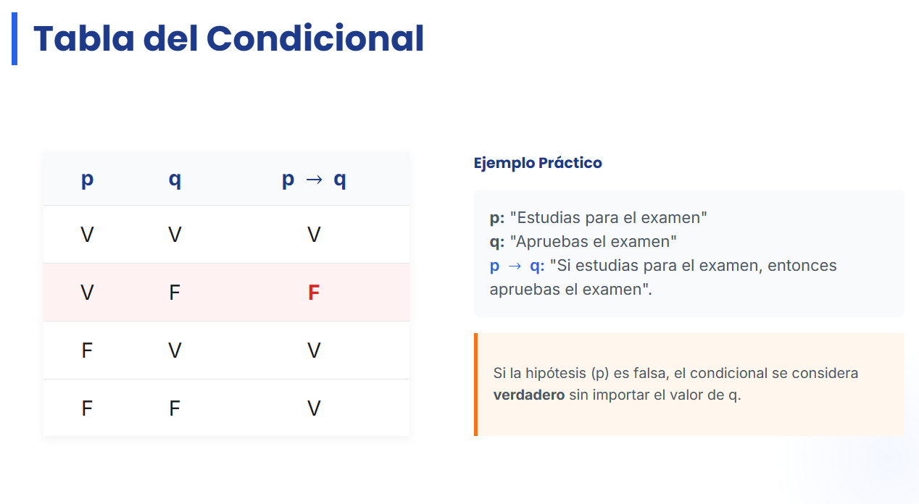
Notes:
Ejemplo en python

Slide 20
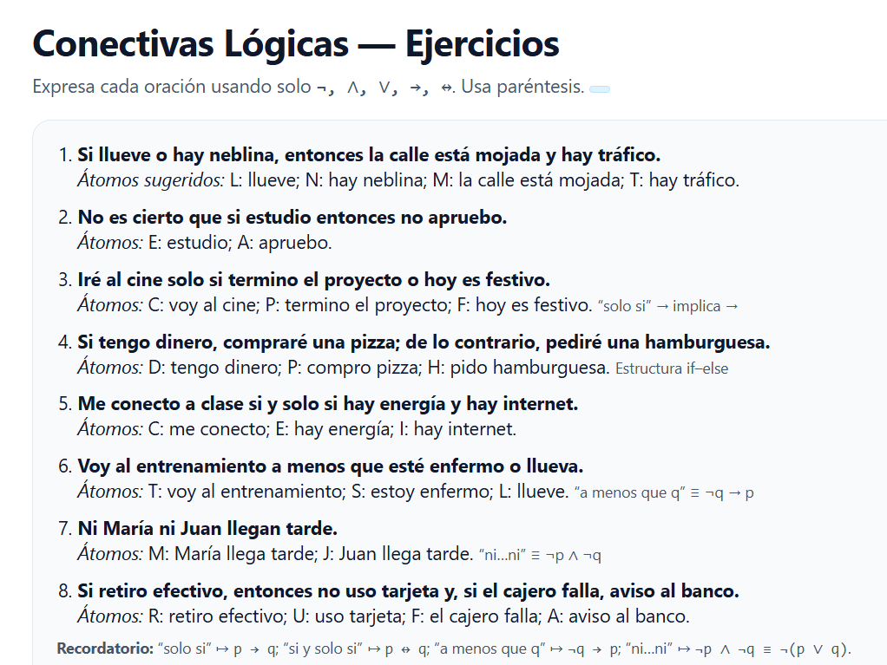
Notes:
Ejemplo en python

Slide 21
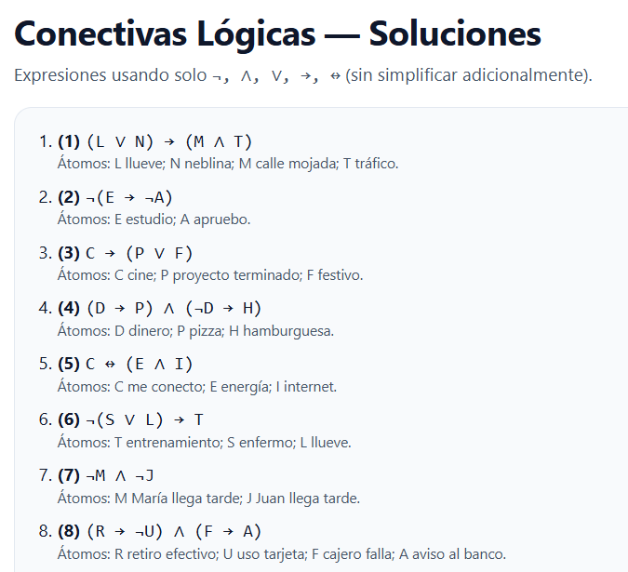
Notes:
Ejemplo en python

Slide 22
Conectivas Lógicas- trabajo independiente
Ejercicio 3: Expresar las siguientes oraciones en términos de conectivas lógicas (¬,∧,∨,→,↔):
Si tienes gripe, entonces te pierdes el examen final.
No te pierdes el examen final si y solo si apruebas el curso.
Si te pierdes el examen final, entonces no apruebas el curso.
Tienes gripe o te pierdes el examen final o apruebas el curso.
Notes:
Ejemplo en python

Slide 23
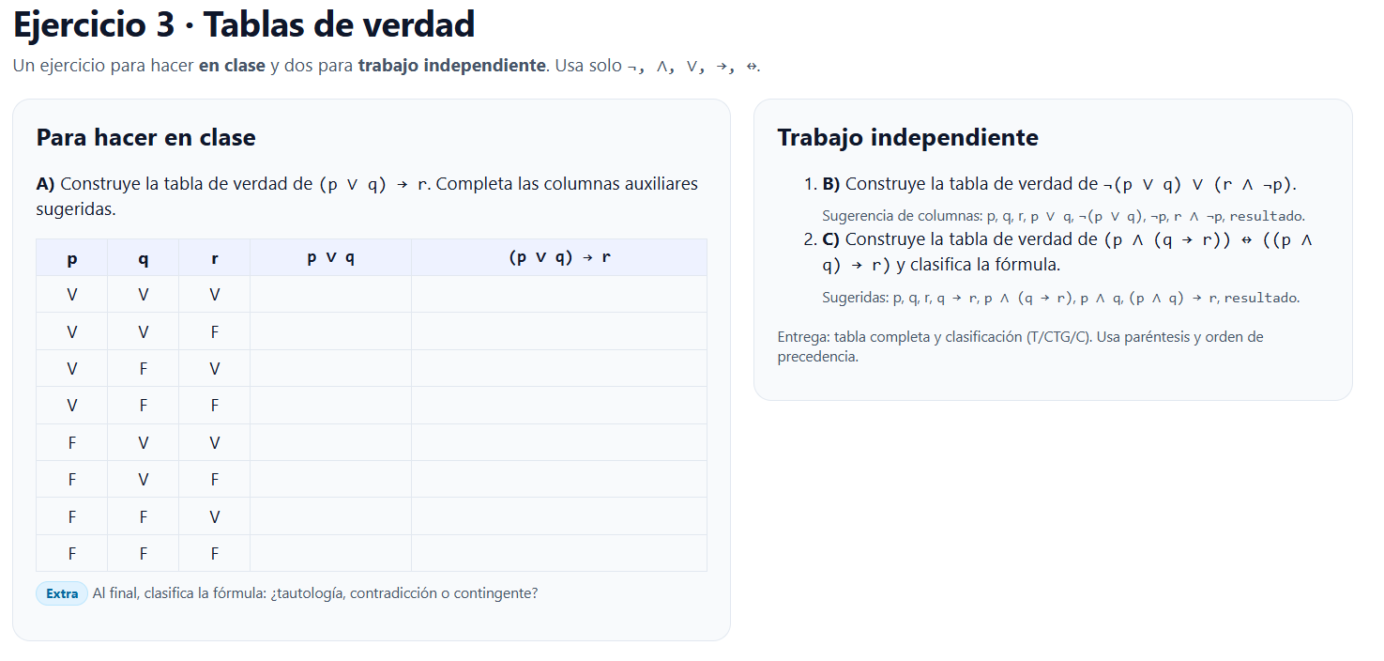
Notes:
Ejemplo en python

Slide 24
Ejemplo 2:
p: "Hoy es lunes".
q: "Voy al colegio".
p→q: "Si hoy es lunes, entonces voy al colegio".
¬p∨q: "No es lunes o voy al colegio".
p | q | p→q | ¬p | ¬p∨q
V | V | V | F | V
V | F | F | F | F
F | V | V | V | V
F | F | V | V | V
Notes:
Ejemplo en python

Slide 25
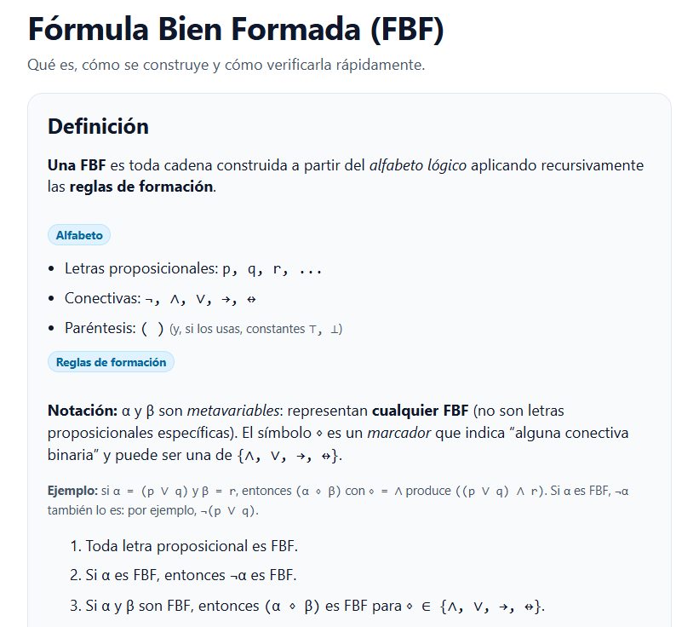

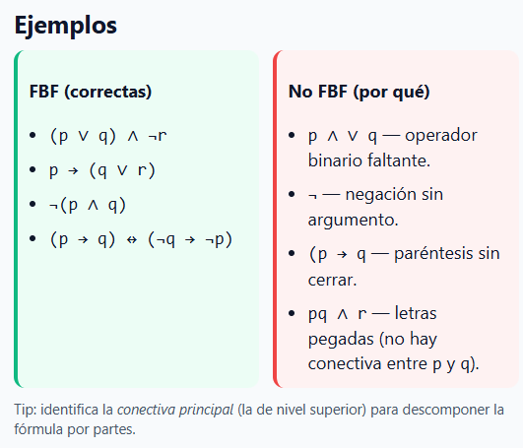
Notes:
Ejemplo en python

Slide 26
Tautología
Una tautología es una FBF que siempre es verdadera, sin importar los valores de sus proposiciones.
Ejemplo de tautología:
p∨¬p
Tabla de Verdad de p∨¬p
p | ¬ p | p∨¬p
V | F | V
F | V | V
Notes:
Ejemplo en python

Slide 27
Contradicción
Una contradicción es una FBF que siempre es falsa, sin importar los valores de sus proposiciones.
Ejemplo DE CONTRADICCIÓN::
p∧¬p
Tabla de Verdad de p ∧ ¬p
p | ¬ p | p∧¬p
V | F | F
F | V | F
Notes:
Ejemplo en python

Slide 28
Ejercicio 4: Demostrar con una tabla de verdad que las siguientes proposiciones son equivalentes:
p→q≡¬p∨q
Notes:
Ejemplo en python

Slide 29
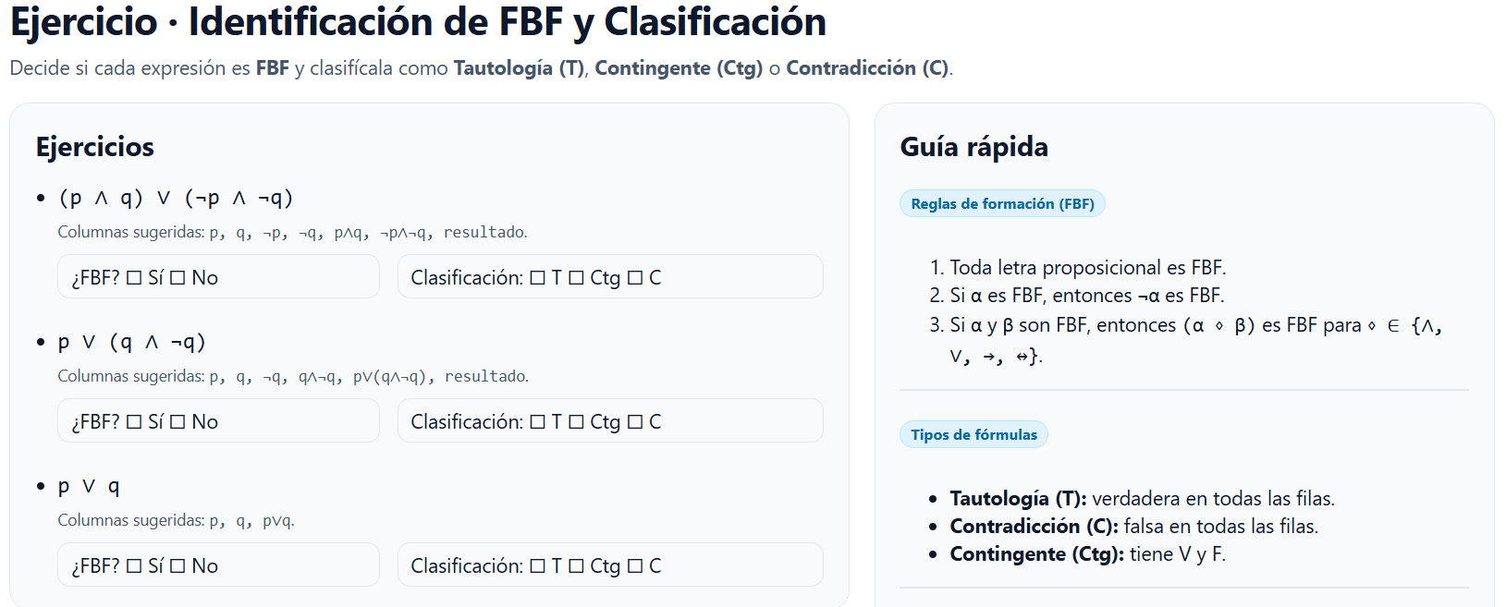
Notes:
Ejemplo en python

Slide 30
Trabajo independiente
Leer la sección 1.1 y 1.2 del libro de Rosen o del libro de Johnsonbaugh
Desarrollo de ejercicios sobre lógica proposicional
Notes:
Ejemplo en python

Slide 31



¡MUCHAS GRACIAS!

